Slide 1
9 基于智能博弈决策的自动投资
Spring 2022
Instructor: Prof. Wang Xiaolong
Harbin Institute of Technology, Shenzhen)

Slide 2
Course Outline
时序窗口演化的自动投资策略
基于遗传算法的自动投资方法
基于SVM/SVR的自动投资方法
基于 DTW 的自动投资方法
基于深度学习的自动投资方法

Slide 3
时序演化验证
常见的科学研究方法
确定数据集：训练集-验证集
时序演化环境下的证券投资：
训练-验证-再训练-再验证……

Slide 4
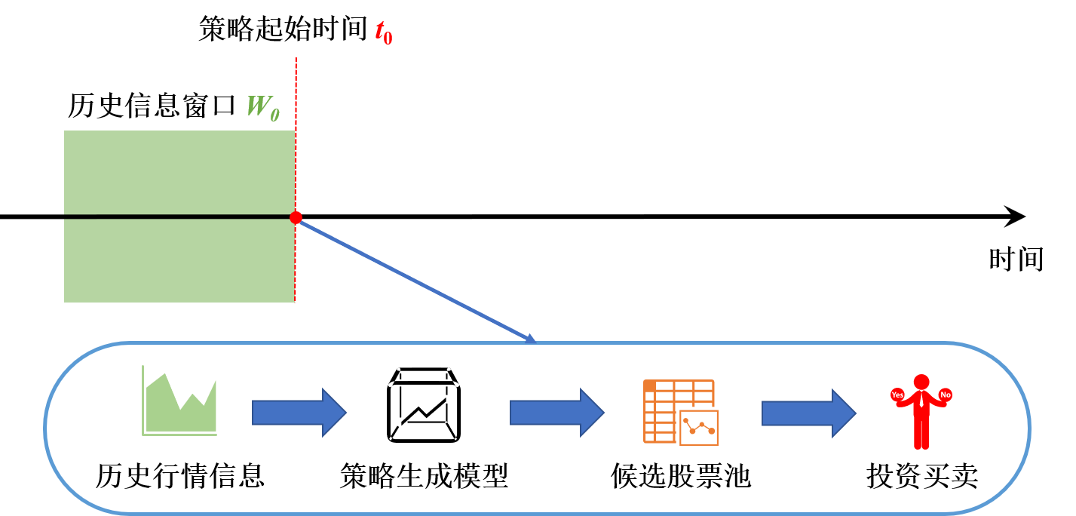
自动投资策略在初始时间点的框架结构示意图（静态）

Slide 5
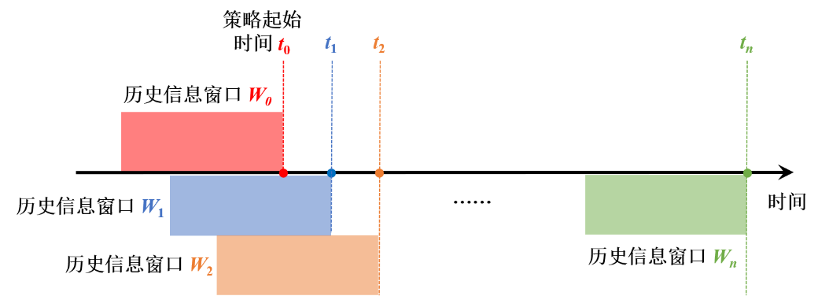
自动投资策略的时序窗口演化过程
时间间隔？

Slide 6
Course Outline
时序窗口演化的自动投资策略
基于遗传算法的自动投资方法
基于SVM/SVR的自动投资方法
基于 DTW 的自动投资方法
基于深度学习的自动投资方法

Slide 7
Genetic algorithms
A successor state is generated by combining two parent states
Start with k randomly generated states (population)
A state is represented as a string over a finite alphabet (often a string of 0s and 1s)
Evaluation function (fitness function). Higher values for better states.
Produce the next generation of states by selection, crossover, and mutation

Slide 8
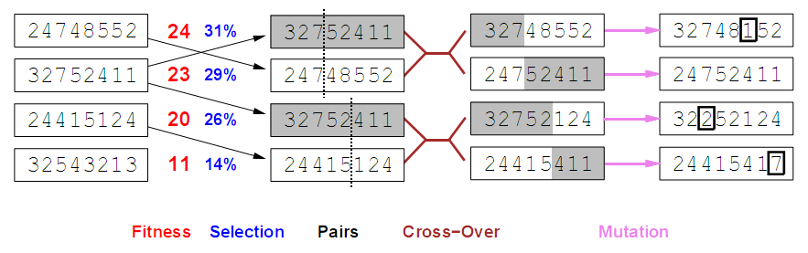
Genetic algorithms
Fitness function: number of non-attacking pairs of queens
(min = 0, max = 8 × 7/2 = 28)
24/(24+23+20+11) = 31%
23/(24+23+20+11) = 29% etc

Slide 9
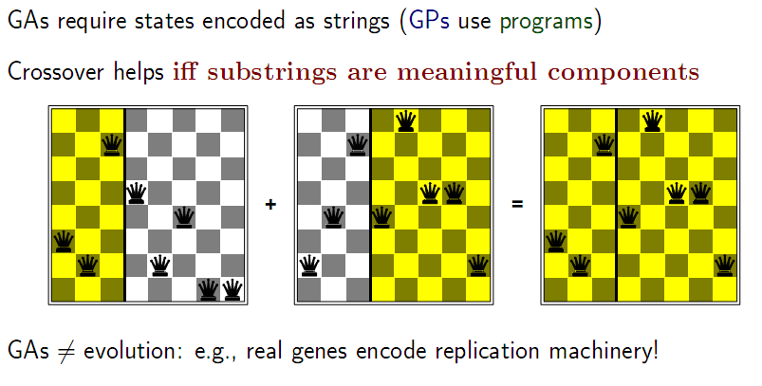
Genetic algorithms (Contd.)

Slide 10
遗传算法 Vs 证券投资
为什么用遗传算法？
三个相似特征：群体博弈、时间序列、进化演变
要解决的问题：
群体：个体表示和编码，个股？策略？其他？
时间：换代间隔：1个交易日？其他？
进化演变：fitness函数？适者生存？

Slide 11
个股遗传算法：选择好的股票群
Start with k randomly generated states (population)
4000=>k? 64？128
遗传因子编码：最近上位类别属性：标签/多因子
基本思路：择强弃弱，追涨杀跌
Evaluation function (fitness function).
p1，p2，…pn, if 涨幅超过前(10%),then 1,else 0
n个参数加权: ∑wi*pi
排序打分

Slide 12
个股遗传算法：选择好的股票群
Produce the next generation of states by selection, crossover, and mutation
选择：健壮性比较高的作为父母候选。
遗传因子：属性（标签）
下一代：具有父母节点较多属性因子的比较健壮的股票。
数量：0-2，不是必须2个。符合现代认知。
变异：在所有属性中随机选择，可能是父母没有的属性

Slide 13
个股遗传算法：选择好的股票群
其它改进：
换代日期：按照时间还是健壮性函数？
换代比例：每次更新多少？淘汰多少?
新鲜血液：在种群外吸收健壮性好的品种。
实现步骤：框图，流程，接口
评测：历史回测，未来人机混战

Slide 14
策略遗传算法：选择好的策略群
策略编码：每个策略由n个多因子并联表示，每个因子均可为所有股票排序，排序从1到m，m为股票最大数。表示为三元组（下界、上界、免测标记），符合策略并联约束的股票个数应在a、b之间。
初始种群生成：输入：股票集合S，因子集合F，最小采样数a,最大b，种群大小s；输出：策略集合D；
  从股票集合S中采样出一个股票子集P。该子集的大小满足a≤|P|≤b；
  统计每个因子在股票子集P上界max、下界min；构建该策略
  重复以上步骤，直至生成大小为s的策略集合D。
Evaluation function (fitness function).
p1，p2，…pn, if 涨幅超过前(10%),then 1,else 0
n个参数加权: ∑wi*pi
排序打分

Slide 15

策略遗传算法：选择好的策略群
Evaluation function (fitness function). 两种方法
收益率指标：不同时间策略收益率（指数涨幅）的加权函数，
例如： 最近 （1+3+5+10+20+30+120+240）天加权涨幅: ∑wi*pi
收益率+风控指标：基金绩效评价标准化指标，加权夏普比率。
  其中，E(Rp)：投资组合预期年化报酬率，Rf：年化无风险利率，σp：投资组合年化报酬率的标准差。主要目的：在固定所能承受的风险下，追求最大的报酬；或在固定的预期报酬下，追求最低的风险。

Slide 16
策略遗传算法：选择好的策略群
selection：健壮性比较高的策略作为父母候选。
阈值上二元随机选择
轮盘赌概率选择
crossover：3种方法
设基因数量为k，随机数i<=k，前i个基因为父节点，后k-i个为母节点。
对每个基因以交叉概率 pc进行交叉。
上下界确定法：父节点的两个上下界组合为四种，四选一，后面调整

Slide 17
策略遗传算法：选择好的策略群
变异：
随机选择任意基因，随机数上下界。
策略调整/界限确定。要保证该后代策略有效，即生成时的股票候选数量在a、b范围之间。尝试四种候选可能或者随机或者有序调整
新代确认：设种群大小size，上一代和新一代策略合起来按照fitness评估排序取前s个作为新的一代。

Slide 18
策略遗传算法：选择好的策略群
训练集窗口T（前T天），种群大小size(50)，优化代数ng（ 20），
测试集为2020年一年。检查窗口t=1
测试方法：取T时间内训练的最好的k个策略作为加权投资组合（例如k=5），为简单起见，采取等权。在新的检查窗口期间，原来持仓的k个策略和新的候选k个策略比较，若健壮性差值大于阈值，则替换该策略，继续！
比较基准（50或者300，或者上证），

Slide 19
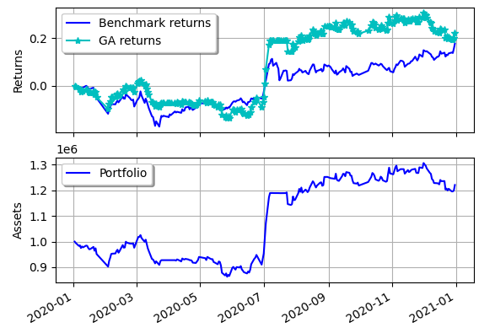
策略遗传算法：选择好的策略群
回测期间的策略表现与基准走势

Slide 20
策略遗传算法：选择好的策略群
回测结果
指标 | 数值
策略总收益 | 22.11%
基准收益 | 17.79%
超额收益 | 4.32%
最大回撤 | 14.12%
夏普比率 | 0.8949

Slide 21
策略遗传算法：选择好的策略群
意义：
第七章的多因子自动投资：用户定义筛选策略，计算机自动执行交易，提高了效率。
本节：计算机用遗传算法帮助用户筛选出好的策略，进一步提高效率。
难点：种群的编码、fitness函数

Slide 22
Course Outline
时序窗口演化的自动投资策略
基于遗传算法的自动投资方法
基于SVM/SVR的自动投资方法
基于 DTW 的自动投资方法
基于深度学习的自动投资方法

Slide 23

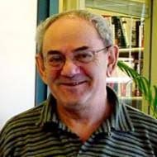
SVM与SVR—基于支持向量的理论
Corinna Cortes
（1961-）
Vladimir Vapnik
（1936-）
SVM（Support Vector Machine，支持向量机）是Cortes和Vapnik于1995年首先提出的依据特征分布进行样本分类的方法。
SVR（Support Vector Regression，支持向量回归）则是Vapnik在SVM的基础上针对回归问题提出的一种求解方法。
Notes:
hu

Slide 24
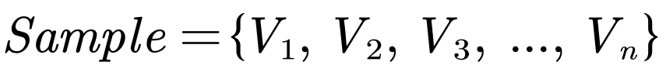
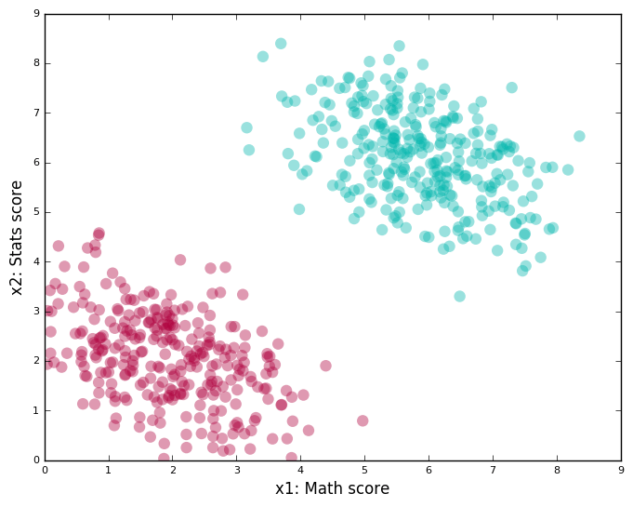

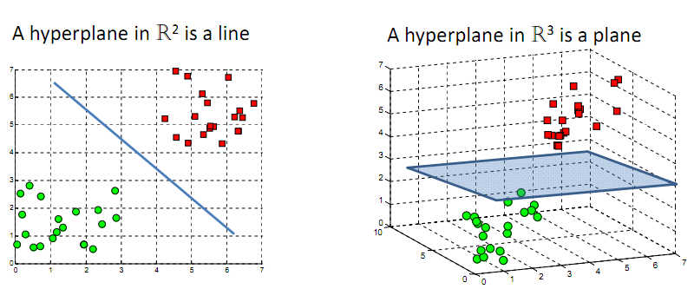
SVM与SVR—基于支持向量的理论
什么是 “Support Vector” ？
分类的核心目标是什么？
1.尽可能将不同类别的样本都区分开；
2.区分样本的代价要尽可能的小。
n 维的向量/样本
寻求
n-1 维的超平面(hyperplane)进行分割
Notes:
hu

Slide 25
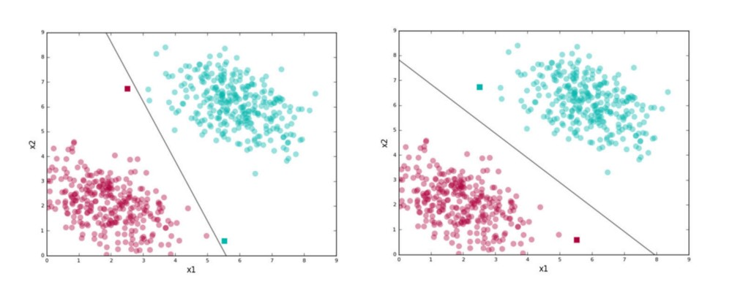
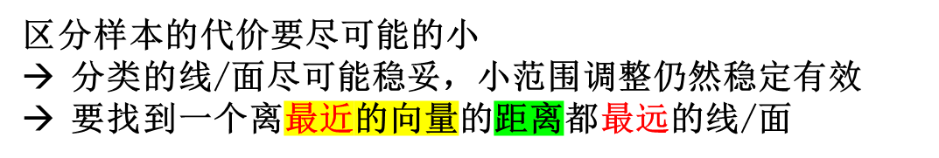
SVM与SVR—基于支持向量的理论
分类的核心目标是什么？
1.尽可能将不同类别的样本都区分开；
2.区分样本的代价要尽可能的小。
什么是 “Support Vector” ？
Notes:
hu

Slide 26
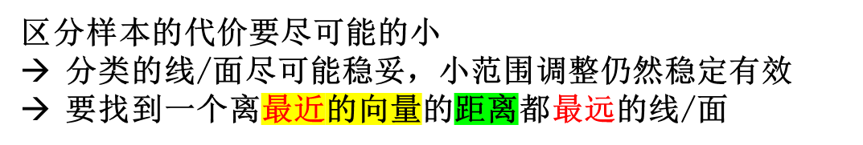
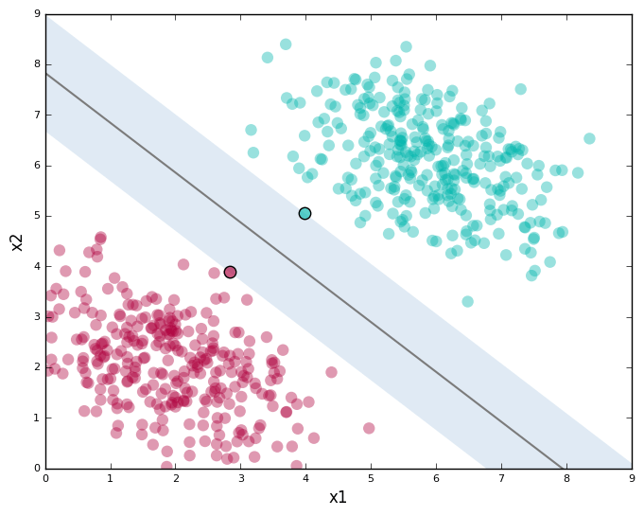
SVM与SVR—基于支持向量的理论
Notes:
hu

Slide 27
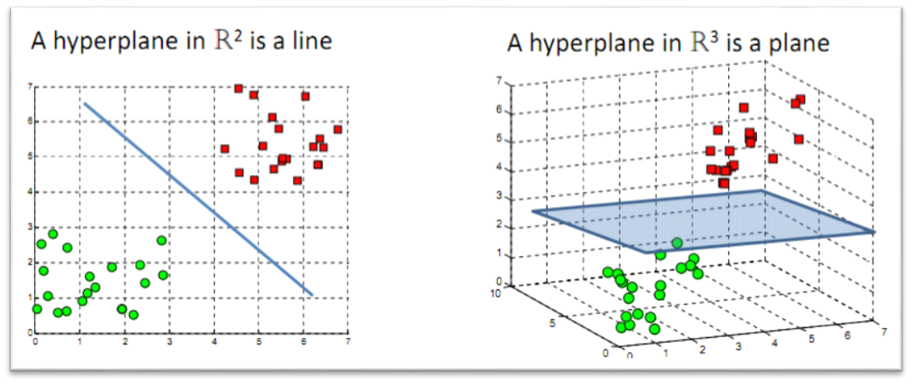
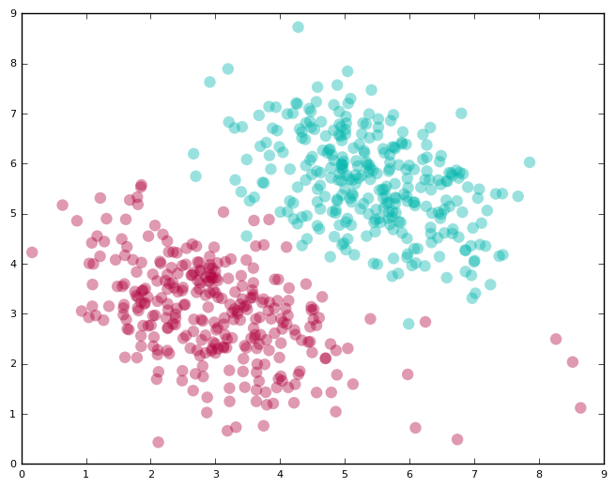
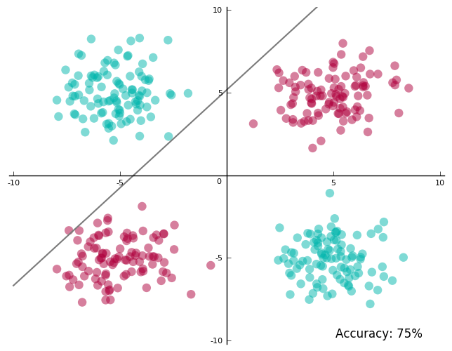
SVM与SVR—基于支持向量的理论
核函数与线性可分
线性可分
线性不可分
Notes:
hu

Slide 28
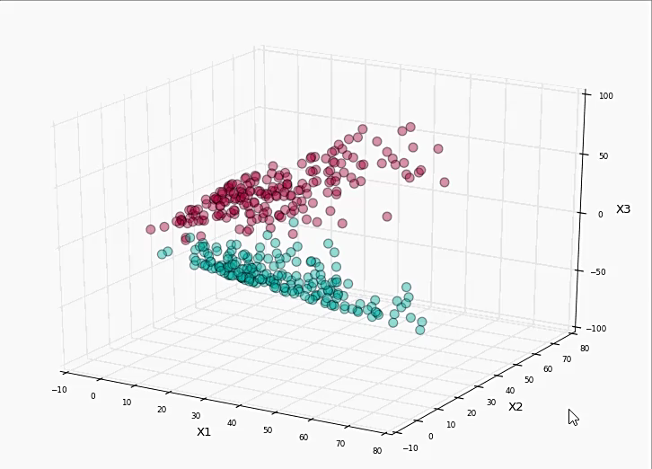
SVM与SVR—基于支持向量的理论
更高维度的映射/投影 → 核函数
Notes:
hu

Slide 29
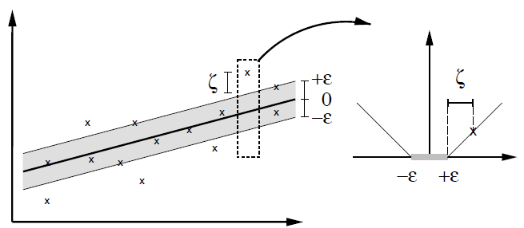
SVM与SVR—基于支持向量的理论
作为一种典型的回归模型，SVR自然也秉承着回归模型一贯的思想：
进行函数拟合从而使样本的残差最小。
SVM意在寻找各种类样本
间隔距离最大
超平面
SVR意在寻找各种类样本
间隔距离最小
超平面
Notes:
hu

Slide 30
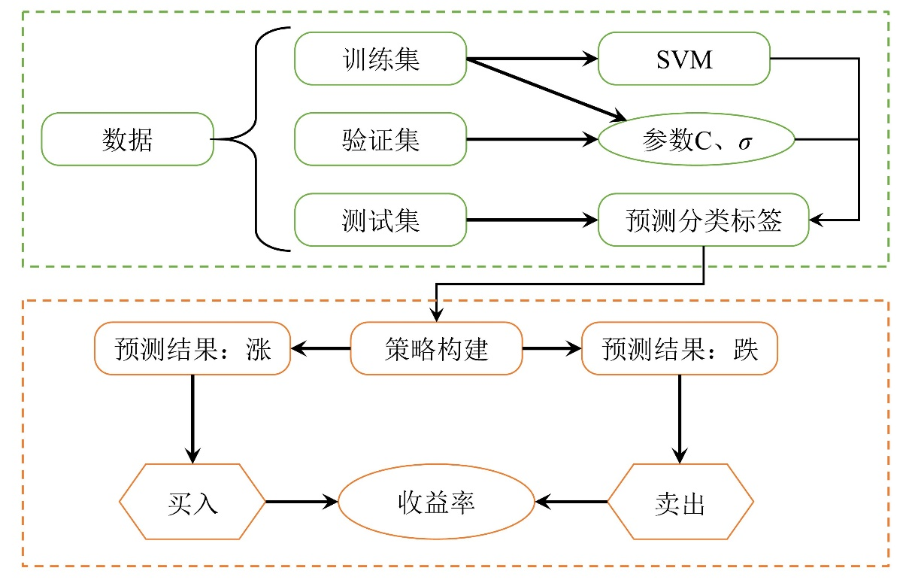
支持向量相关技术在自动投资中的应用
Stock Code | 买入并持有策略 | SVM策略
000027 | 114.25% | 122.24%
000045 | 97.27% | 128.84%
000050 | 101.16% | 128.29%
000426 | 76.68% | 143.52%
000505 | 105.26% | 132.84%
000513 | 115.31% | 144.49%
000582 | 138.35% | 151.56%
000712 | 106.33% | 139.56%
000738 | 138.70% | 152.45%
000785 | 87.75% | 139.12%

Slide 31
Course Outline
时序窗口演化的自动投资策略
基于遗传算法的自动投资方法
基于SVM/SVR的自动投资方法
基于 DTW 的自动投资方法
基于深度学习的自动投资方法

Slide 32
提纲
DTW的起源、定义、原理
结合DTW的自动投资算法实现
  策略原理及应用思路
  策略实现及参数设置
结果分析与讨论

Slide 33
动态时间规整起源
在语音识别领域中，由于人的语速、发音习惯的不同，导致同一个单词内不同音素的发音长度不同，比如“Apple”一词，有人会将“A”的音拖长，读成“A~pple”，这种情况导致同一个单词对应的不同时间序列可能仅在时间轴上有长短不同的差异，如图所示，虚线连接了可对齐的相似点。为了识别两段语音是否表示同一个单词，需要一种方法，能够将时间序列进行延伸或缩短，达到相同部分的对齐后计算相似性。
时间

Slide 34
动态时间规整起源
1978年H. Sakoe等人最初提出了一种DTW（Dynamic Time Warping，动态时间规整）算法，用于口语单词的识别。
它能够有效的度量测试语音与模板语音信号之间的相似度，通过扭曲语音的时间序列使得序列间最相似的特征能够相互匹配。
在接下来的几十年里DTW算法又广泛的应用于模式识别、快速相似度度量和遗传研究等等。
H. Sakoe and S. Chiba. Dynamic programming algorithm optimization for spoken word recognition. IEEE transactions on acoustics, speech, and signal processing, 1978,26(1):43-49.

Slide 35
动态时间规整定义
DTW（Dynamic Time Warping，动态时间规整）算法，是基于动态规划（Dynamic Programming）的思想，针对整体上相似但长短不同的时间序列提出的相似性的度量方法。当两个序列整体上有非常相似的形状，但这形状在时间轴上并非对齐的，在当前状态下难以比较相似度，因此需要将其中一个序列在时间轴上进行warping（扭曲，即压缩或延展），达到相似部分在时间轴上的对齐后再计算相似度。
DTW是一种具有鲁棒性的时间序列相似度度量方法，不同于传统的距离度量方法，DTW能够恢复模板序列和测试序列中点与点之间的最优对齐，且任意两点间的最优路径都能够作为一个特征用来度量两序列之间的相似度。
warping
时间
时间

Slide 36
动态时间规整原理
给定两个序列，序列X=(x₁,x₂,…x_{m})和序列Y=(y₁,y₂,...,y_{n})，同时给定两序列中任意点到点的距离函数d(i,j) = f(x_{i},y_{j}) ≥ 0(一般为欧氏距离，也可以是别的函数)。由于m≠n，因此需要构造一个m╳n的矩阵，用于对齐两个序列。
为了得到对齐矩阵，我们首先要得到一个序列距离矩阵D，其中行对应X序列，列对应Y序列，矩阵元素D(i,j)表示x_{i}到y_{j}的距离d(x_{i},y_{j})，一般采用欧氏距离。
 | y₁ | y₂ |  |  |  |  | y_{n}
x₁
x₂
x_{m}
d(i,j) = f (x_{i},y_{j}) ≥ 0

Slide 37
动态时间规整原理
利用如下方法计算得到损失矩阵D_{c}：
  1）D_{c}(1,1) = D(1,1);
  2）D_{c}(i,j) = MIN(D_{c}(i-1,j-1), D_{c}(i-1,j), D_{c}(i,j-1)) + D(i,j);
两个序列的距离即为损失矩阵的最后一行最后一列所对应的元素的值。通常距离越大的两个序列，越不相似。
 | y₁ | y₂ |  |  |  |  | y_{n}
x₁ | D(1,1)
x₂
x_{m} |  |  |  |  |  |  | Dc(m,n)
D_{c}(i,j) = MIN(D_{c}(i-1,j-1), D_{c}(i-1,j), D_{c}(i,j-1))+D(i,j)

Slide 38
基于DTW的距离计算，通常有如下约束：
动态时间规整原理
单调性
连续性
边界条件确定性
斜率约束
全局路径窗口

Slide 39
动态时间规整原理
单调性
  时间序列中的所有数据都是按照顺序获取和存储的
  即：点与点之间的匹配必须遵循时间顺序
时间

Slide 40
动态时间规整原理
连续性
  计算过程中为了保证两个序列里的所有点都被匹配到，计算时不能跳跃，要连续计算。
  D_{c}(i, j) = MIN(D_{c}(i-1, j-1), D_{c}(i-1, j), D_{c}(i, j-1)) + D(i, j)

Slide 41
动态时间规整原理
边界条件确定性
  两个时间序列的初始点和结束点必须相互对齐。
时间

Slide 42
动态时间规整原理
斜率约束
  一个时间序列中的每个点不能在另一个时间序列中对齐太多次。
  需要对坡度进行约束，防止因为路径过于平缓或陡峭而导致太短的序列与太长的序列相匹配。
时间

Slide 43
动态时间规整原理
全局路径窗口
  通常比较好的匹配路径往往在对角线附近，因此只需要考虑在对角线附近一个窗口内寻找合适路径。
 | 3 | 5 | 6 | 7 | 6 | 2 | 1
3 | 0 | 2 | 5 | 9 | 12 | 13 | 15
6 | 3 | 1 | 1 | 2 | 2 | 6 | 11
8 | 8 | 4 | 3 | 2 | 4 | 8 | 13
5 | 10 | 4 | 4 | 4 | 3 | 6 | 10
7 | 14 | 6 | 5 | 4 | 4 | 8 | 12
2 | 15 | 9 | 9 | 9 | 8 | 4 | 5

Slide 44
结合DTW的自动投资算法实现
策略原理
假设当前处在t1时刻，此刻股票1已接近涨停，如果能够找到与它相似的且尚未涨停的股票2，那么股票2有很大概率会在某个大于t1的时刻t2涨停。
股票2由于与股票1相似且波动慢于股票1，因此倘若t1时刻买入股票2，则股票2的价格会继续上涨从而带来收益。
反之亦然，当股票1处在t2时段已经下跌，若能找到与它相似的股票2，及时卖出，则能在股票2价格下跌到更低以前及时止损。
股票1
股票2
t₁
t₂
时间

Slide 45
结合DTW的自动投资算法实现
应用思路
确定基准股票S₀,比如当日涨幅最高，或连续多日上涨。
确定需要被筛选的股票Stock₁……Stock_{n}，截取用于比较的价格时序序列S₁……S_{n}。
利用DTW算法计算基准股票S₀同被筛选股票S₁…..S_{n}的DTW距离d₁……d_{n}。
对d₁……d_{n}排序，距离大的时序序列与基准序列的相似度低，对应股票之间的相似度也低；距离小的时序序列与基准序列的相似度高，对应股票之间的相似度较高。
根据股票之间的相似度调整投资组合。(筛选条件可根据情况自行定制，比如最相似的或最不相似的，或其他复合条件。)
对n支股票分别设置仓位比，按仓位设置买入股票；
设置买入卖出时间间隔t，在t时间后卖出；
计算收益率，循环步骤1至8。

Slide 46


策略实现及参数设置
结合DTW的自动投资算法实现
Step 1：设定回测起始日期、结束日期、初始资金、股票池；
Step 2：选定测试d日涨幅pct_change_{d}(Stock_{base})最高的股票为基准股票Stock_{base}；
Step 3：以当前交易日d为基准，回溯交易日向前100交易日的收盘价序列，计算每只股票Stock_{i}的收盘价序列closeseries_{i}与基准股票的收盘价序列closeseries_{base}的DTW距离，得到300只成分股的收盘价序列同基准股票收盘价序列的DTW距离；并计算当前交易日d的涨幅pct_change_{d}(Stock_{i})。
Step 4：利用筛选条件F1筛选5支股票作为候选股票,将当前资产5等分，用每部分资产全仓买入其中一支股票，不够则不买（均仓策略）；
Step 5：在每个调仓日重复Step2-Step5，检查当前持有股票是否还在候选股票中，若在候选股票中，则持有不动，卖出当前持有的、不在候选股票中的股票，买入筛选出的尚未持有的候选股票；若当前持有股票不在候选股票中，则卖出当前所有股票，买入候选股票；若当前尚未持有股票，则直接买入候选股票。
Step 6：重复步骤5；直至回测结束，计算总收益率。
Step 7: 以沪深300指数为基准，比较收益率。
控制的参数 | 取值
股票池 | 沪深300指数成分股
收益率基准 | 沪深300指数
DTW基准 | 交易当日涨幅最高股票
调仓频率 | 每5个交易日
回测起始日期 | 2020年6月1日
回测结束日期 | 2020年12月31日
初始资金 | 1000000元

Slide 47
结果分析与讨论
时间 | 股票代码 | 操作 | 数量（手）
2020-06-01 | 601236 | 买入 | 93
2020-06-01 | 002466 | 买入 | 73
2020-06-01 | 300136 | 买入 | 29
2020-06-01 | 002938 | 买入 | 22
2020-06-08 | 601236 | 卖出 | 93
2020-06-08 | 002466 | 卖出 | 73
2020-06-08 | 300136 | 卖出 | 29
2020-06-08 | 002938 | 卖出 | 22
2020-06-08 | 600519 | 买入 | 1
2020-06-08 | 000661 | 买入 | 2
2020-06-08 | 603160 | 买入 | 6
2020-06-08 | 603986 | 买入 | 5
2020-06-08 | 002916 | 买入 | 6
2020-06-15 | 603986 | 卖出 | 5
2020-06-15 | 300601 | 买入 | 7
2020-06-22 | 603160 | 卖出 | 6
2020-06-22 | 002916 | 卖出 | 6
2020-06-22 | 300601 | 卖出 | 7
2020-06-22 | 601788 | 买入 | 113
2020-06-22 | 300408 | 买入 | 49
2020-06-22 | 002371 | 买入 | 5
2020-07-01 | 000661 | 卖出 | 2
2020-07-01 | 601788 | 卖出 | 113
2020-07-01 | 300408 | 卖出 | 49
2020-07-01 | 002371 | 卖出 | 5
2020-07-01 | 000568 | 买入 | 17
2020-07-01 | 600383 | 买入 | 96
2020-07-01 | 600606 | 买入 | 171
2020-07-01 | 000596 | 买入 | 5
2020-07-08 | 600519 | 卖出 | 1
2020-07-08 | 000568 | 卖出 | 17
2020-07-08 | 600383 | 卖出 | 96
2020-07-08 | 600606 | 卖出 | 171
2020-07-08 | 000596 | 卖出 | 5
2020-07-08 | 601698 | 买入 | 108
2020-07-08 | 601108 | 买入 | 131
2020-07-08 | 600038 | 买入 | 29
2020-07-08 | 600760 | 买入 | 25
2020-07-08 | 601628 | 买入 | 22
2020-07-15 | 601698 | 卖出 | 108
… | … | … | …
2020-12-31 | 603501 | 卖出 | 6
2020-12-31 | 002773 | 卖出 | 28
2020-12-31 | 600436 | 买入 | 5
2020-12-31 | 600809 | 买入 | 3
2020-12-31 | 000858 | 买入 | 3
按照策略进行股票的买入和卖出，并在每个调仓日按照策略进行检查和操作，右边为部分操作记录。由于股票的交易最小单位为手，1手等于100股，当现金不足以买1手股票时，则不进行买入操作，故虽然实验设置的投资组合股票数为5，但也会出现因为现金不足而只买入5支候选股票中的几支股票的情况。

Slide 48
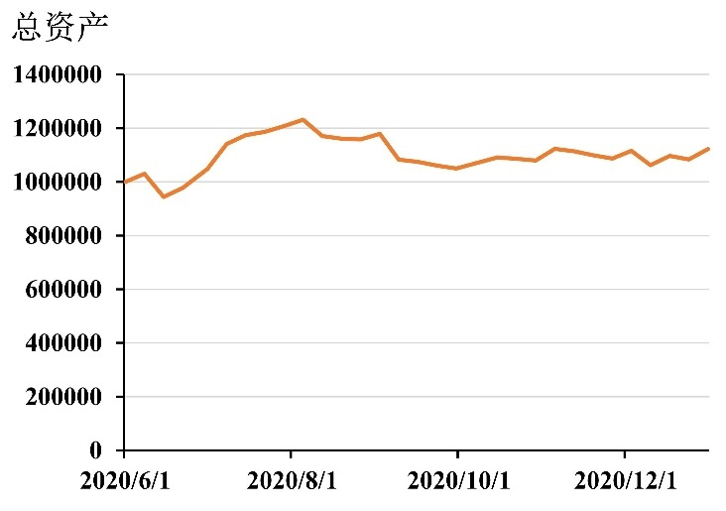
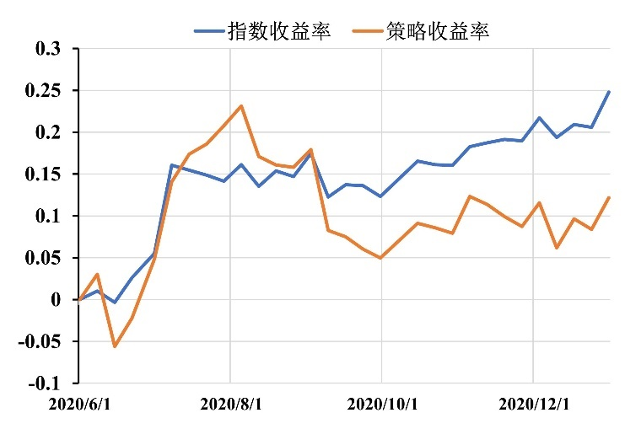
结果分析与讨论
采用DTW买卖控制策略的情况下总资产的变化情况
指数收益率与DTW买卖控制收益率的对比

Slide 49
结果分析与讨论
实验结果显示，基于DTW距离和涨幅差的策略在部分时段收益率能比指数更好，但也有部分时间低于指数收益率，结合DTW实现的投资策略中还存在许多可以改进的地方，以下介绍部分可以改进的点：
  调整基准股票的数量和选取条件；
  股票之间距离的计算方式（改进的DTW）；
  对投资组合中的股票分别设置不同仓位；
  买入卖出条件的调整。

